Slide 1


CAPÍTULO 3 ALGORITMOS Y ESTRUCTURAS DE CONTROL SELECTIVAS EN LENGUAJE C/C++
Margarita Zambrano, César Villacís, David Alvarado, Luis García, Kevin Topón, Margarita Villacís, Sofía Bayona, Luis Pastor
Universidad de las Fueras Armadas – ESPE
Quito, Ecuador
Universidad Politécnica Salesiana – UPS
Quito, Ecuador
Universidad Rey Juan Carlos – URJC
Madrid, España

Slide 2
Contenido
Sentencia de Control switch
Problema 3.9. (Aplicación del uso de la sentencia switch)
Caso de Estudio 3.11: Menú con 5 Operaciones Matemáticas

Slide 3
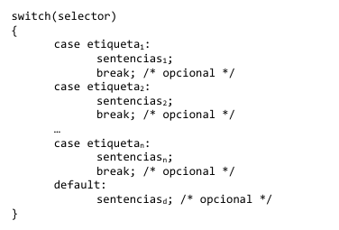
Secuencia de Sentencias if-else
La sentencia switch se la utiliza cuando se necesita elegir una o varias acciones entre algunas alternativas, por lo tanto, esta sentencia no es excluyente (Luna, F., 2004). La sentencia switch es especialmente útil cuando la selección se basa en el valor de una variable simple o de una expresión simple denominada expresión de control o selector (Hanly, H., Koffman, E., Horvath, J., 1995). El valor de esta expresión puede ser de tipo int o char, pero no de tipo float ni double. Cabe notar que se puede reemplazar una sentencia switch() con sentencias if-else anidadas dentro de un programa. El formato de esta sentencia tiene la siguiente sintaxis:

Slide 4
Secuencia de Sentencias if-else
La sentencia break y default son opcionales en la sentencia switch. La sentencia break es una sentencia de salto que hace que el control del programa se salga de la sentencia switch y se dirija a la sentencia situada inmediatamente después de la misma. La sentencia default también es una sentencia opcional donde si no existe un valor específico en la lista del switch, se transfiere el control del programa a la sentencia default.

Slide 5
Contenido
Sentencia de Control switch
Problema 3.9. (Aplicación del uso de la sentencia switch)
Caso de Estudio 3.11: Menú con 5 Operaciones Matemáticas

Slide 6
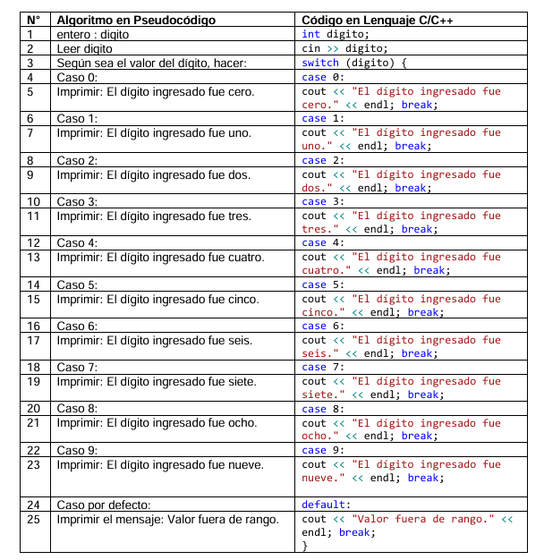
Problema 3.9. (Aplicación del uso de la sentencia switch)
Problema 3.9:
Escribir un programa que permita leer un dígito (0-9) e imprima el dígito seleccionado en letras y si no es así imprima el mensaje valor fuera de rango.

Slide 7
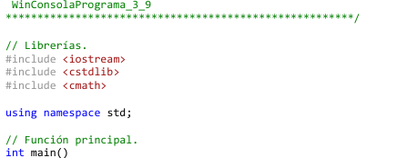
Problema 3.9. (Aplicación del uso de la sentencia switch)
Problema 3.9:
Escribir un programa que permita leer un dígito (0-9) e imprima el dígito seleccionado en letras y si no es así imprima el mensaje valor fuera de rango.

Slide 8
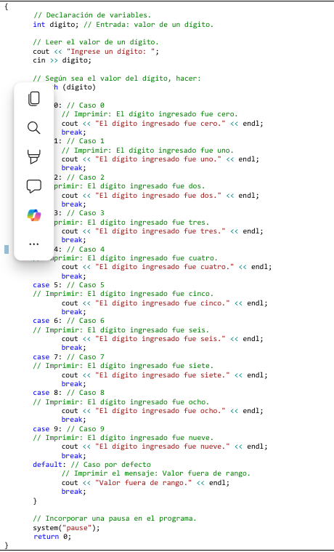
Problema 3.9:
Escribir un programa que permita leer un dígito (0-9) e imprima el dígito seleccionado en letras y si no es así imprima el mensaje valor fuera de rango.
Programa 3.9. Código del Programa. Fuente: Zambrano M., et al., 2025.

Slide 9

Problema 3.9. (Aplicación del uso de la sentencia switch)
En la salida de la Ejecución 3.9 se puede ver que al ingresar el dígito 7, el programa indica en palabras que este dígito es efectivamente el siete.
Ejecución 3.9. Ejecución del Programa . Fuente: Zambrano M., et al., 2025.

Slide 10
Contenido
Sentencia de Control switch
Problema 3.9. (Aplicación del uso de la sentencia switch)
Caso de Estudio 3.11: Menú con 5 Operaciones Matemáticas

Slide 11
Caso de Estudio 3.11: Menú con 5 Operaciones Matemáticas
A) Problema
Escribir un programa para crear un menú que tenga las siguientes opciones:
▪ Suma de dos números enteros.
▪ Resta de dos números enteros.
▪ Multiplicación entre dos números enteros.
▪ División entre dos números enteros.
▪ Módulo entre dos números enteros. Para la operación de la división y el módulo se debe controlar que no exista división para cero.

Slide 12
Caso de Estudio 3.11: Menú con 5 Operaciones Matemáticas
B) Análisis
Claramente, se puede ver que las entradas del problema son el primer número representado por la variable ‘num1’ y el segundo número representado por la variable ‘num2’ con los cuales se van a realizar diferentes operaciones aritméticas. Además, la tercera entrada es la opción del menú a seleccionar representada por la variable ‘opcion’. Hay una sola salida requerida que es el valor del resultado de una operación representada por la variable ‘num3’. Partiendo de un conocimiento básico de Aritmética y Álgebra, se sabe que hay 5 operaciones matemáticas y 5 diferentes valores para el resultado que depende del tipo de operación. Las fórmulas requeridas se incluyen en el requerimiento de los datos.

Slide 13
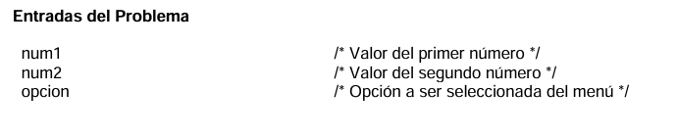
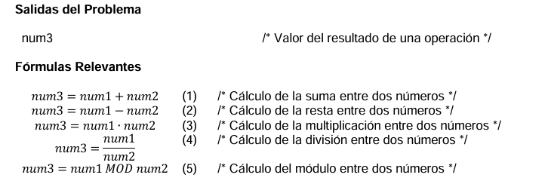
Caso de Estudio 3.11: Menú con 5 Operaciones Matemáticas
B.1) Requerimiento de los Datos

Slide 14
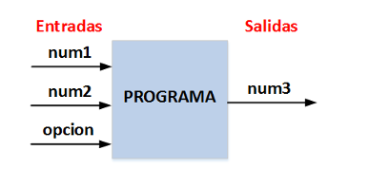
Caso de Estudio 3.11: Menú con 5 Operaciones Matemáticas
B.2) Diagrama de Entrada-Salida
En la Figura 3.11.1 se muestra el diagrama de Entrada-Salida del programa donde se identifican y se diagraman las entradas y salidas del problema como son: a) Entradas: la variable ‘num1’; la variable ‘num2’; la variable ‘opcion’; b) Salidas: la variable ‘num3’.
Figura 3.9.11 Diagrama de Entrada-Salida del Programa: Zambrano M., et al., 2025.

Slide 15
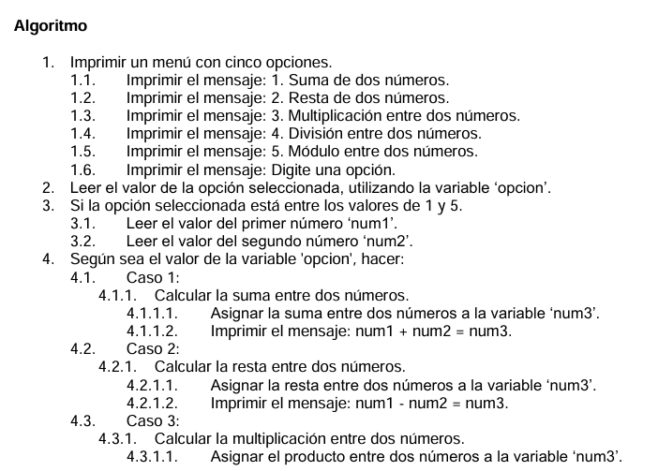
Caso de Estudio 3.11: Menú con 5 Operaciones Matemáticas
C) Diseño
Una vez que se conoce las entradas y las salidas del problema, se deben listar los pasos necesarios para resolver el problema, es decir, el algoritmo.

Slide 16
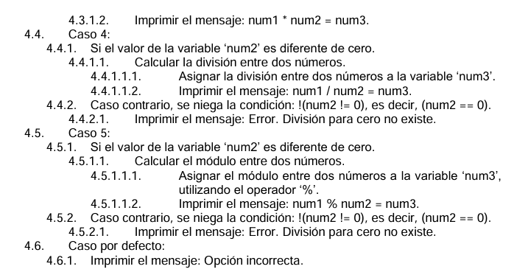
Caso de Estudio 3.11: Menú con 5 Operaciones Matemáticas
C) Diseño
Una vez que se conoce las entradas y las salidas del problema, se deben listar los pasos necesarios para resolver el problema, es decir, el algoritmo.

Slide 17
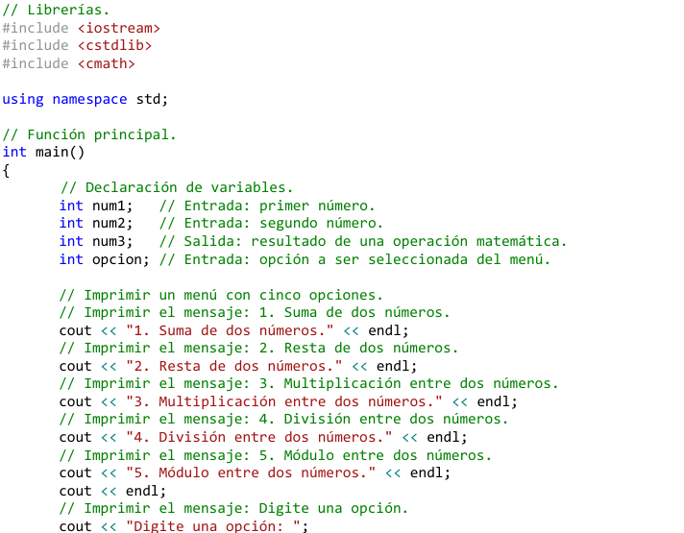
Caso de Estudio 3.11: Menú con 5 Operaciones Matemáticas
D) Implementación
Para implementar la solución, se debe escribir el algoritmo como un programa de C/C++ que contenga toda la información necesaria para completar la traducción a lenguaje máquina. En la Tabla 3.11.1 se muestra el código del programa en C/C++.

Slide 18
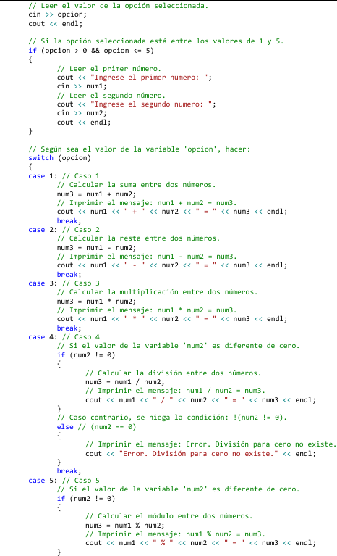
D) Implementación
Para implementar la solución, se debe escribir el algoritmo como un programa de C/C++ que contenga toda la información necesaria para completar la traducción a lenguaje máquina. En la Tabla 3.11.1 se muestra el código del programa en C/C++.

Slide 19
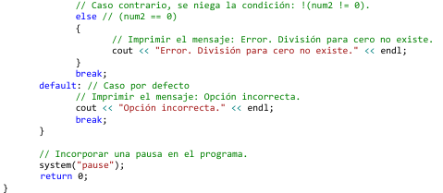
Caso de Estudio 3.11: Menú con 5 Operaciones Matemáticas
D) Implementación
Para implementar la solución, se debe escribir el algoritmo como un programa de C/C++ que contenga toda la información necesaria para completar la traducción a lenguaje máquina. En la Tabla 3.11.1 se muestra el código del programa en C/C++.
Programa 3.11. Código del Programa. Fuente: Zambrano M., et al., 2025.

Slide 20
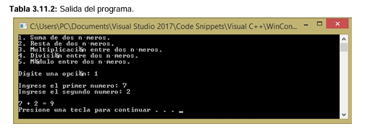
Caso de Estudio 3.11: Menú con 5 Operaciones Matemáticas
E) Pruebas Desde la Tabla 3.11.2, hasta la Tabla 3.11.7, se muestran seis ejemplos de la salida del programa, donde se puede ver que los resultados del programa tienen sentido, comparando estos resultados con los datos devueltos por una calculadora. En la salida de la Tabla 3.11.2 se puede ver que, al seleccionar la opción 1 se puede ingresar el primer número que es el 7 y el segundo número que es el 2, obteniéndose la suma entre estos dos números que es 9. De manera similar, en la salida de la Tabla 3.11.3 se puede ver que, al seleccionar la opción 2 se puede ingresar el primer número que es el 7 y el segundo número que es el 2, obteniéndose la resta entre estos dos números que es 5. En la salida de la Tabla 3.11.4 se puede ver que, al seleccionar la opción 3 se puede ingresar el primer número que es el 7 y el segundo número que es el 2, obteniéndose la multiplicación entre estos dos números que es 14. En la salida de la Tabla 3.11.5 se puede ver que, al seleccionar la opción 4 se puede ingresar el primer número que es el 7 y el segundo número que es el 2, obteniéndose la división entera entre estos dos números que es 3. En la salida de la Tabla 3.11.6 se puede ver que, al seleccionar la opción 5 se puede ingresar el primer número que es el 7 y el segundo número que es el 2, obteniéndose el módulo o el resto de una división entera entre estos dos números que es 1. Finalmente, en la salida de la Tabla 3.11.7 se puede ver que, al seleccionar la opción 7, el programa indica que es una opción incorrecta y no realiza ningún cálculo matemático.
Ejecución 3.11. Ejecución del Programa . Fuente: Zambrano M., et al., 2025.

Slide 21
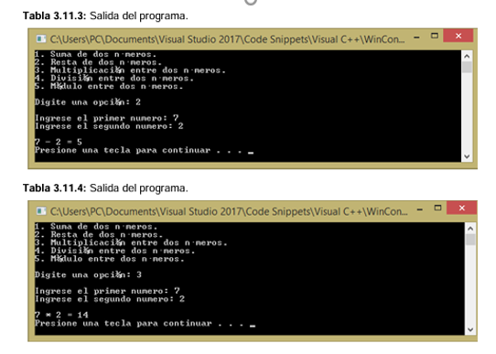
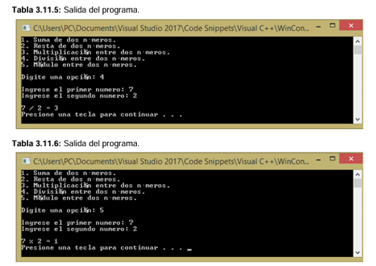
Caso de Estudio 3.11: Menú con 5 Operaciones Matemáticas
Ejecuciones 3.11. Ejecución del Programa . Fuente: Zambrano M., et al., 2025.

Slide 22

Pensamiento
Científico de la Computación
“Todo el mundo debería saber programar”
Figura 32. Universidad de las Fuerzas Armadas - ESPE.
Fuente: https://economipedia.com/definiciones/steve-jobs.html

Slide 23
¿Preguntas?
!Gracias!

